Slide 1






Sora技术原理解析
——厦门大学平潭研究院研究院 杨知铮

Slide 2






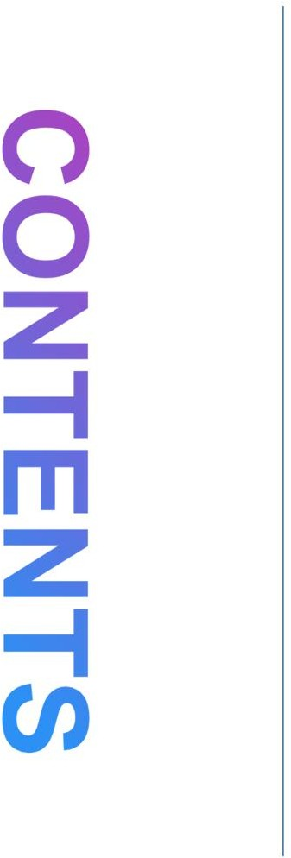
01 Sora能力边界探索
目录
02 Sora模型训练流程
03
Sora关键技术拆解
04
个人的思考与总结

Slide 3
Sora能力边界探索

Slide 4







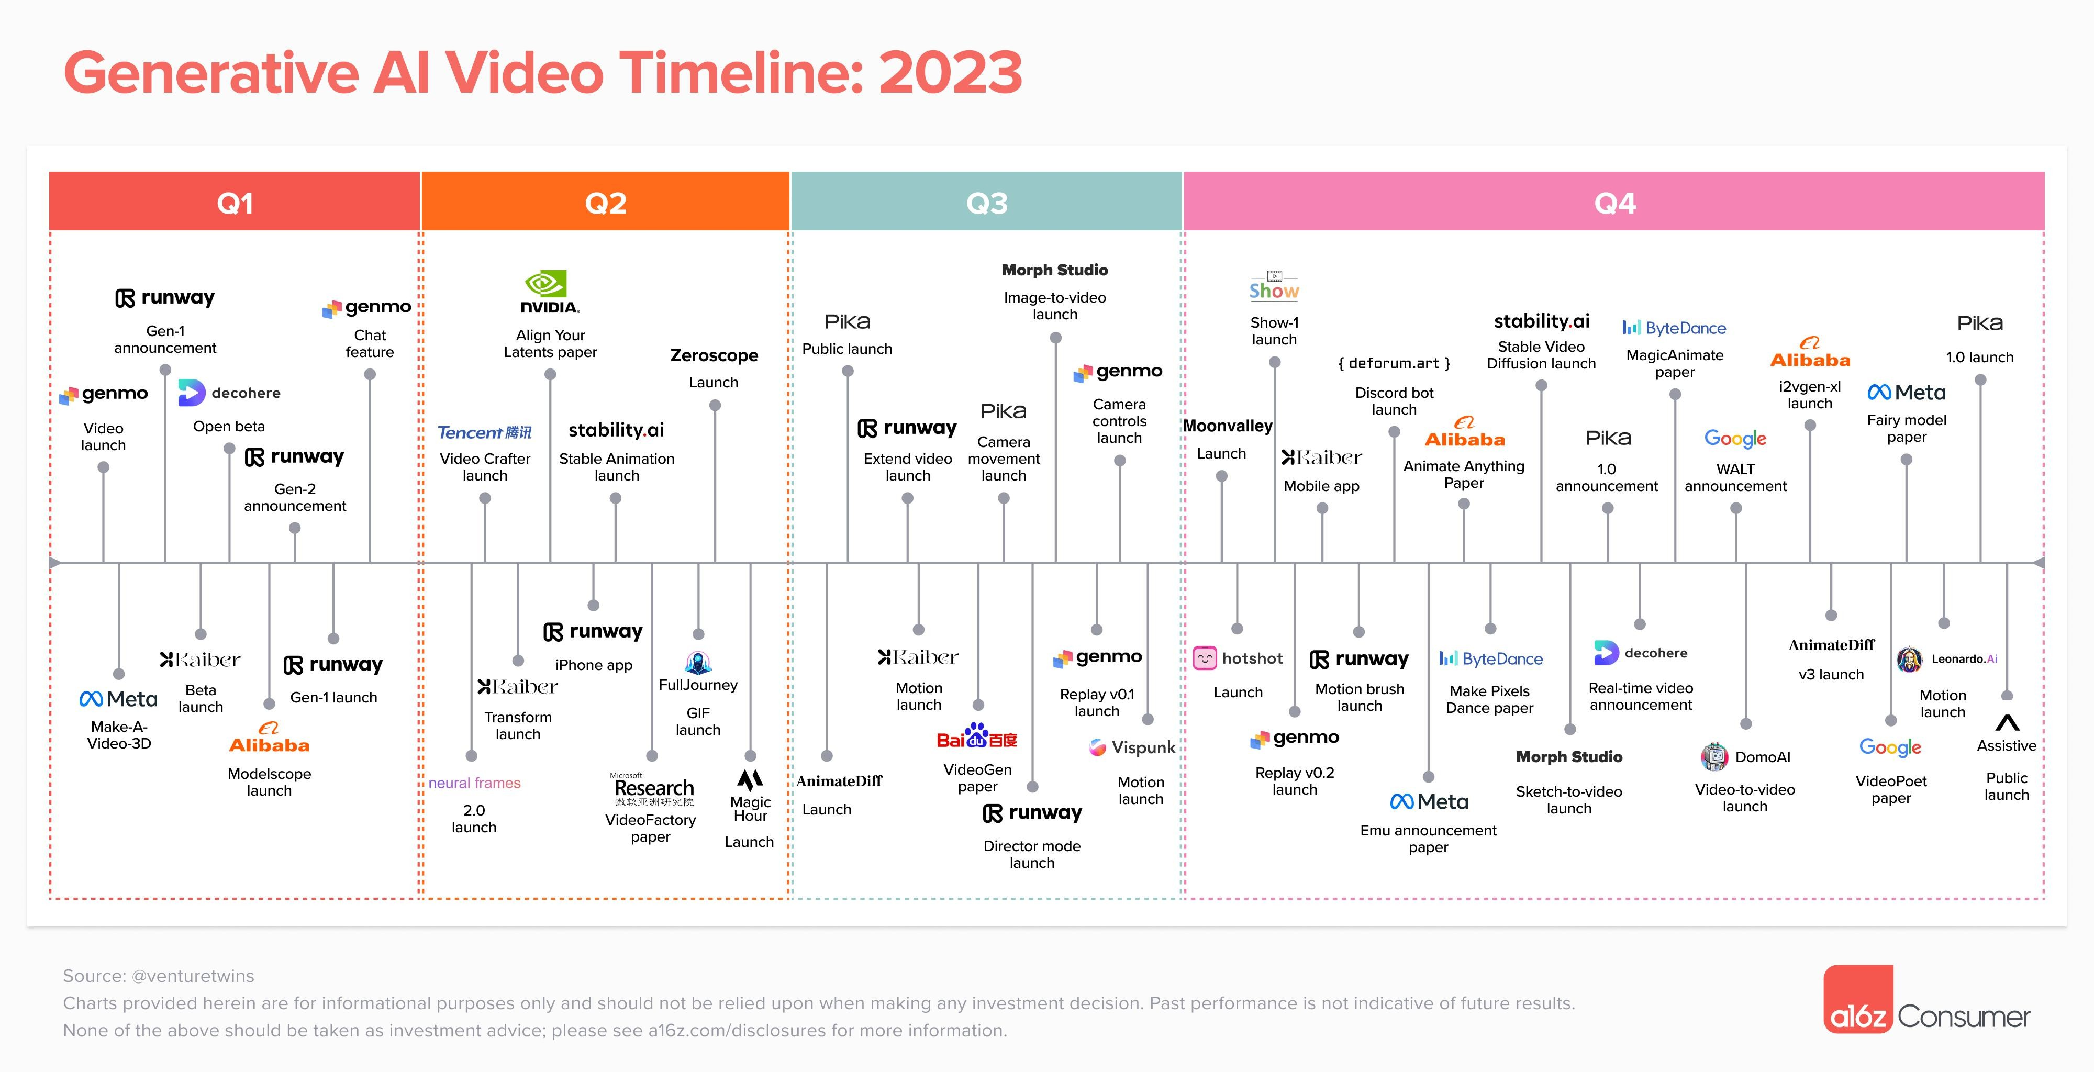
能力边界探索

Slide 5
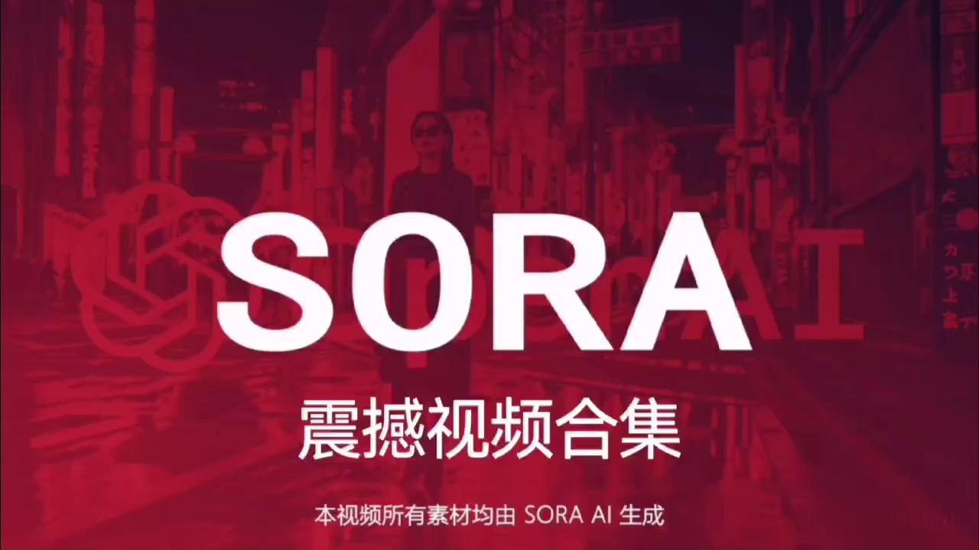
能力边界探索
认识Sora—视频来自知乎答主@德里克文

Slide 6
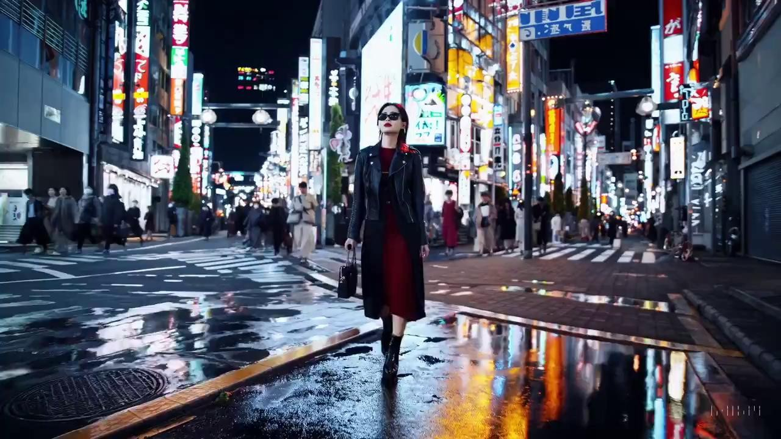
能力边界探索
最大支持60秒高清视频生成，以及基于已有短视频的 前后扩展，同时保持人物/场景的高度一致性。

Slide 7
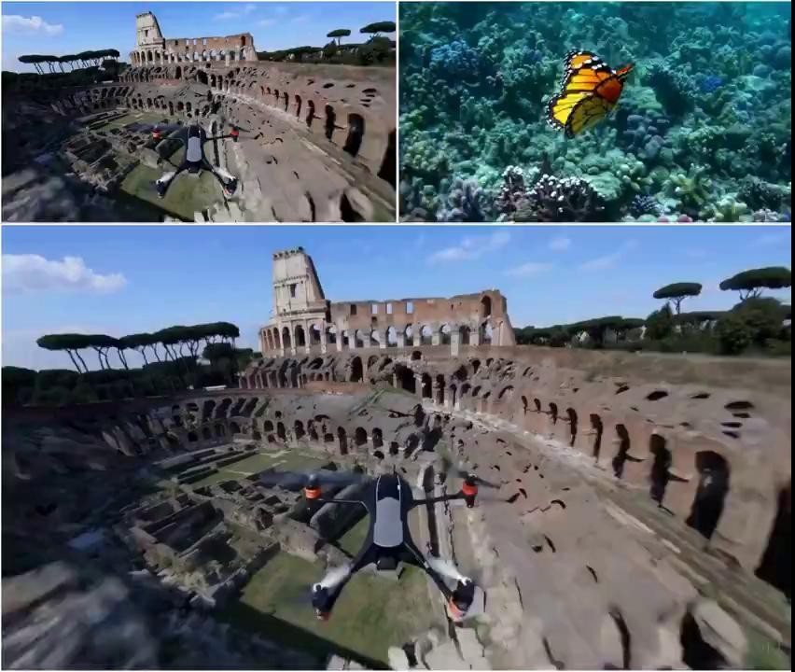
能力边界探索
如奶茶般丝滑过渡的视频融合能力

Slide 8
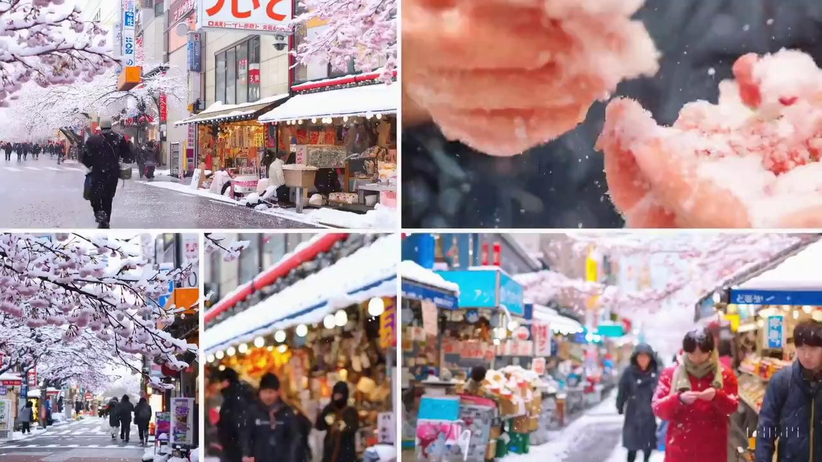
能力边界探索
同一场景的多角度/镜头的生成能力

Slide 9






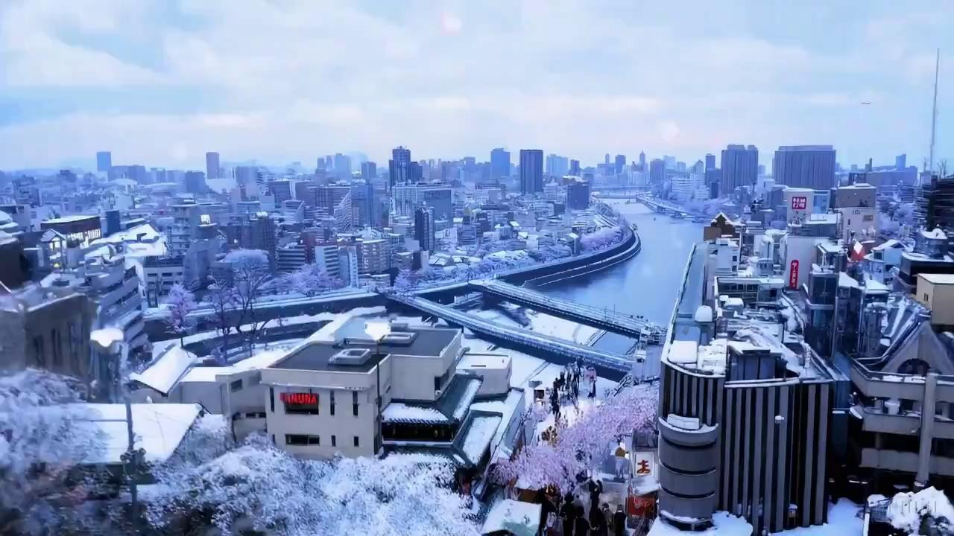
能力边界探索
具有动态摄像机运动的视频。随着摄像机的移动和旋转，人和其 他场景元素在三维空间中一致地移动

Slide 10
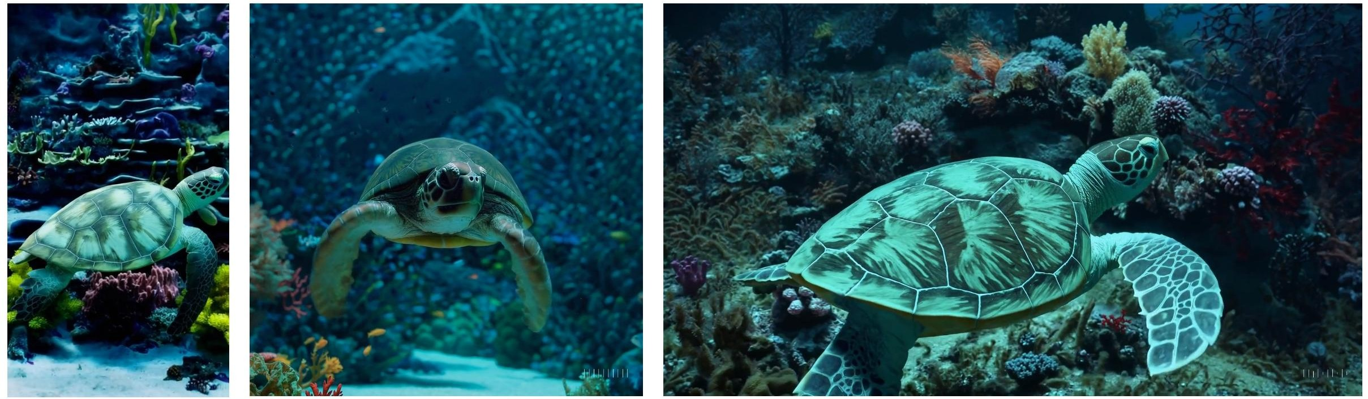
能力边界探索
支持任意分辨率，宽高比的视频输出

Slide 11
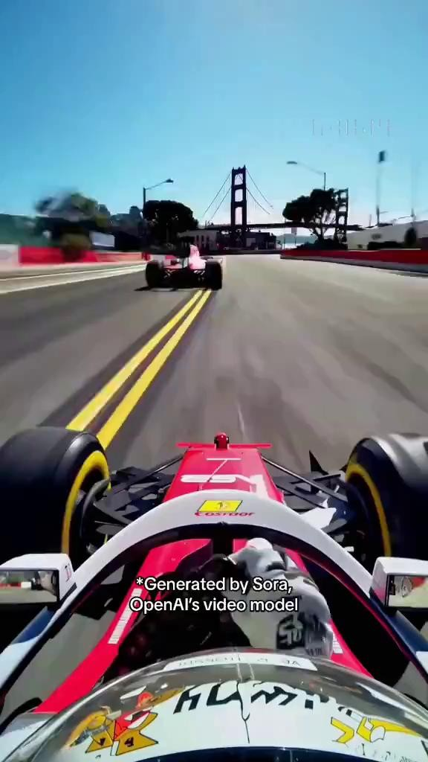
能力边界探索
Prompt: "an f1 driver races through the streets of san francisco during the day, the driver's pov is captured from a helmet cam. the golden gate bridge and the cityscape can be seen in the distance, while the blue sky and the sun illuminate the scene. the driver maneuvers the car skillfully, overtaking a car on a curve."

Slide 12

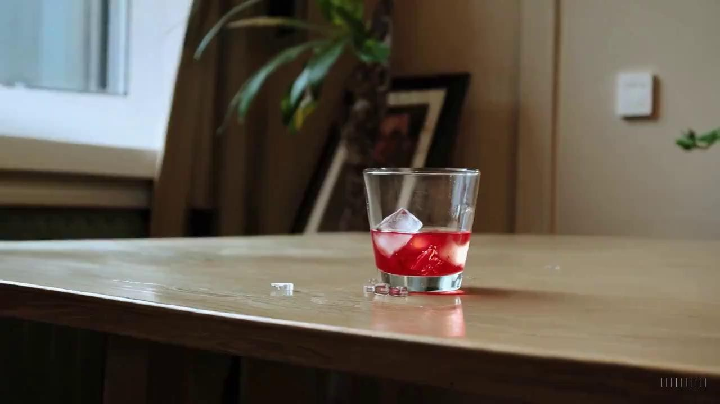
能力边界探索
Sora对物理规律的理解仍然十分有限

Slide 13


能力边界探索
Text-to-video: 文生视频
Image-to-video: 图生视频
Video-to-video: 改变源视频风格or场景
Extending video in time: 视频拓展(前后双向)
Create seamless loops: Tiled videos that seem like they never end Image generation: 图片生成 (size最高达到 2048 x 2048)
Generate video in any format: From 1920 x 1080 to 1080 x 1920 视频输出比例自定义
Simulate virtual worlds: 链接虚拟世界，游戏视频场景生成
Create a video: 长达60s的视频并保持人物、场景一致性

Slide 14

能力边界探索
Text to Image文生图能力

Slide 15

能力边界探索
Text to Image文生图能力

Slide 16
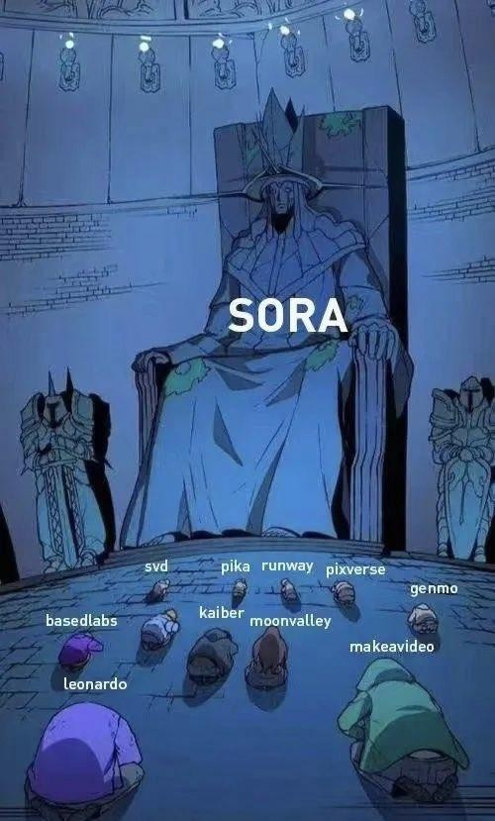
能力边界探索

Slide 17
Sora模型训练流程

Slide 18
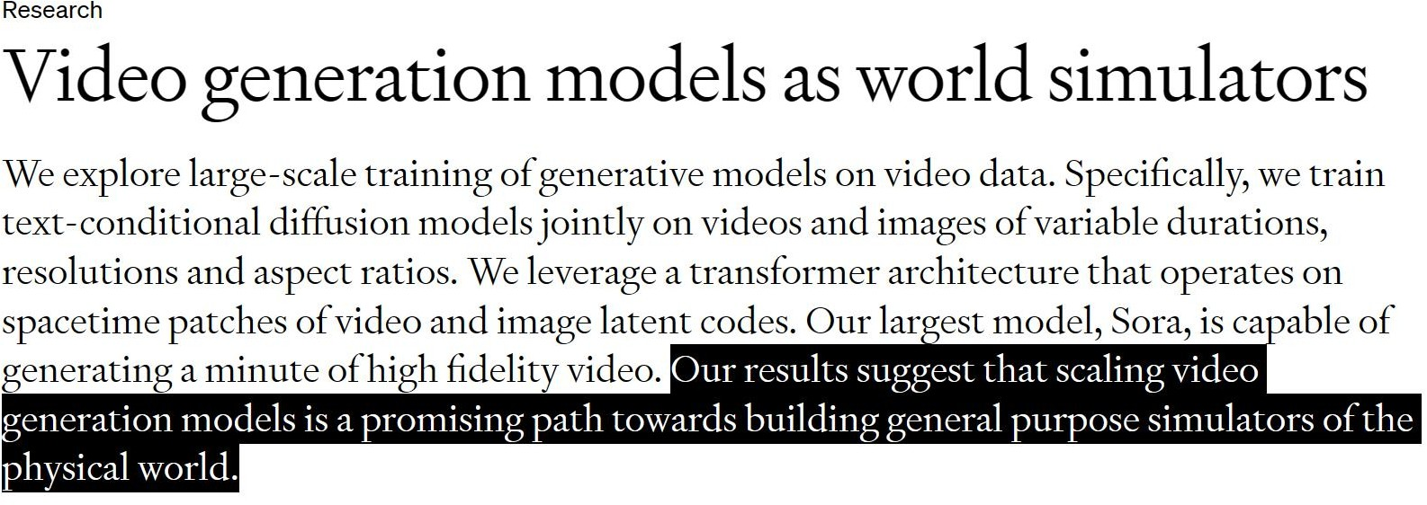

技术报告分析
https://openai.com/research/video-generation-models-as-world-simulators

Slide 19

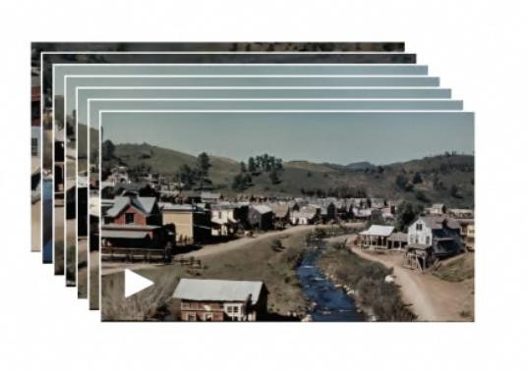
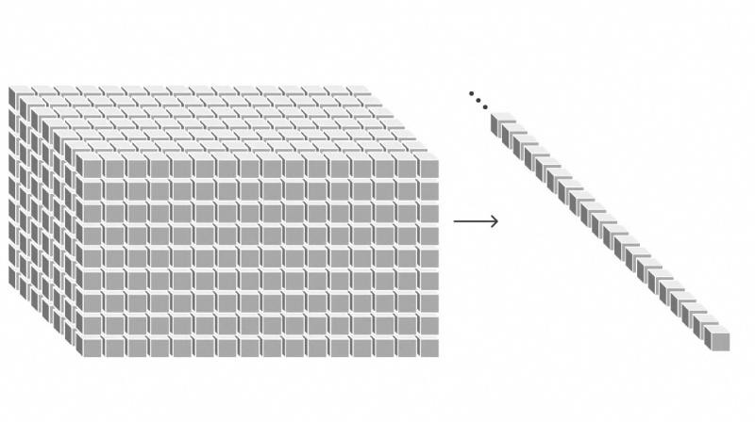
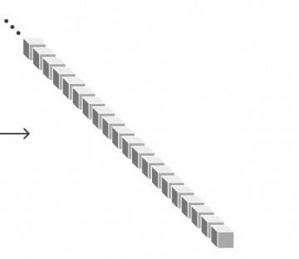
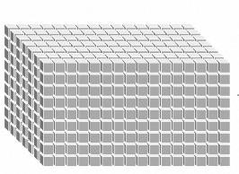
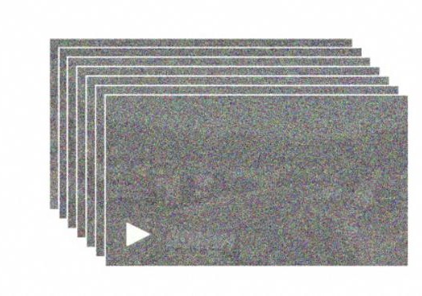
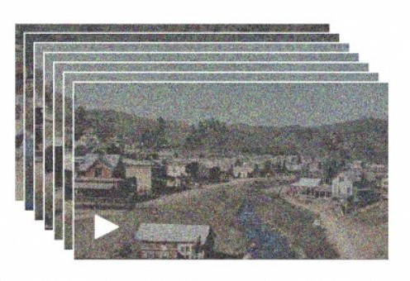
模型训练流程
一图看懂Sora模型训练流程
基于 Diffusion Transformer 完成从文本语义到图像语义的 再映射
原始视频数据切分为 Patches 通过 VAE 编码器压缩成低维空 间表示
DiT 生成的低维空间表示，通 过 VAE 解码器恢复成像素级的 视频数据
Visual Encoder
Diffusion Transformer
Transformer Decoder
Text Encoder
Text Condition

Slide 20
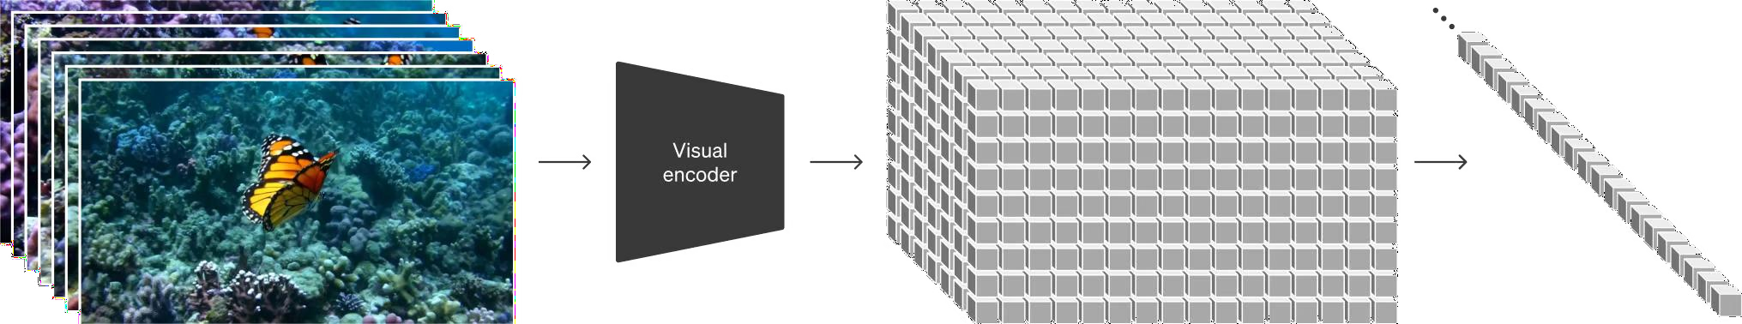



模型训练流程
Transforming Visual Data into Patches
统一表示不同类型的视频数据
通过Encoder切分
Spatial Tempral Patch
flatten
NxHxW的帧图像
一维向量

Slide 21

模型训练流程
Sora是一个在不同时长、分辨率和宽高比的视频 及图像上训练而成的扩散模型，同时采用了 Transformer架构

Slide 22
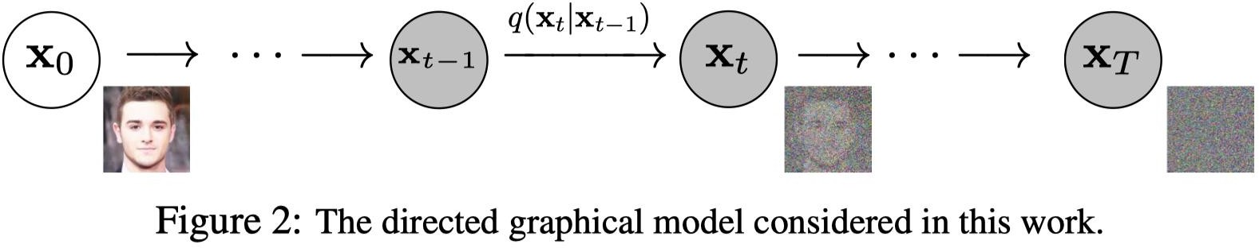
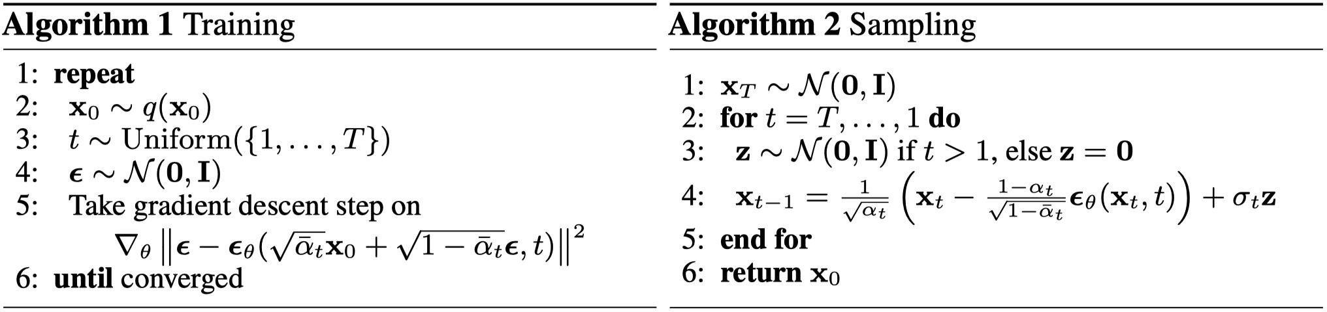
模型训练流程
模型训练：扩散模型 DDPM

Slide 23
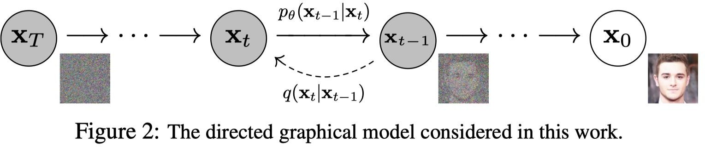
模型训练流程
模型训练：扩散模型 DDPM

Slide 24
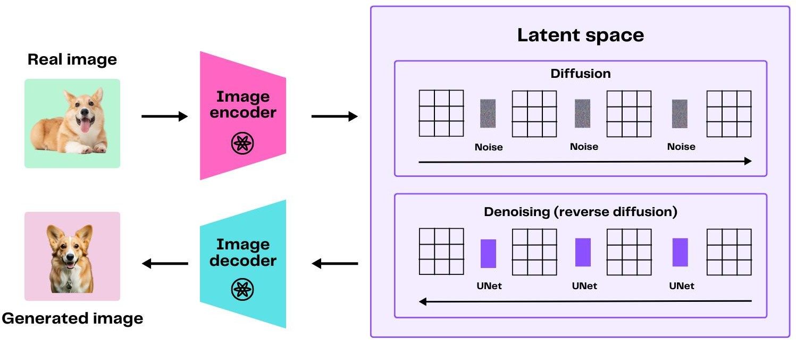
模型训练流程
扩散模型 DDPM

Slide 25
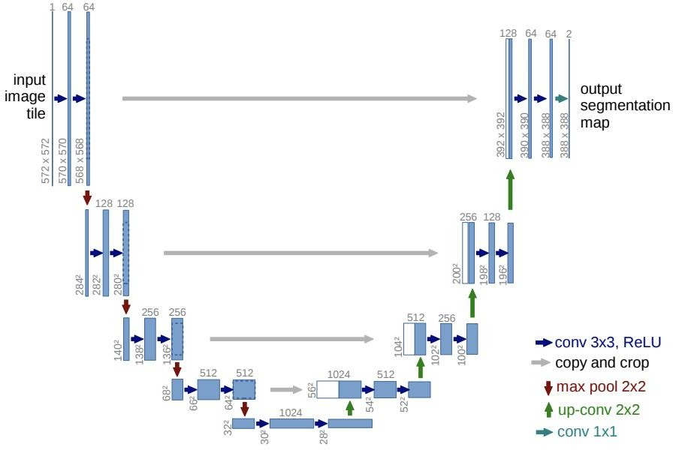
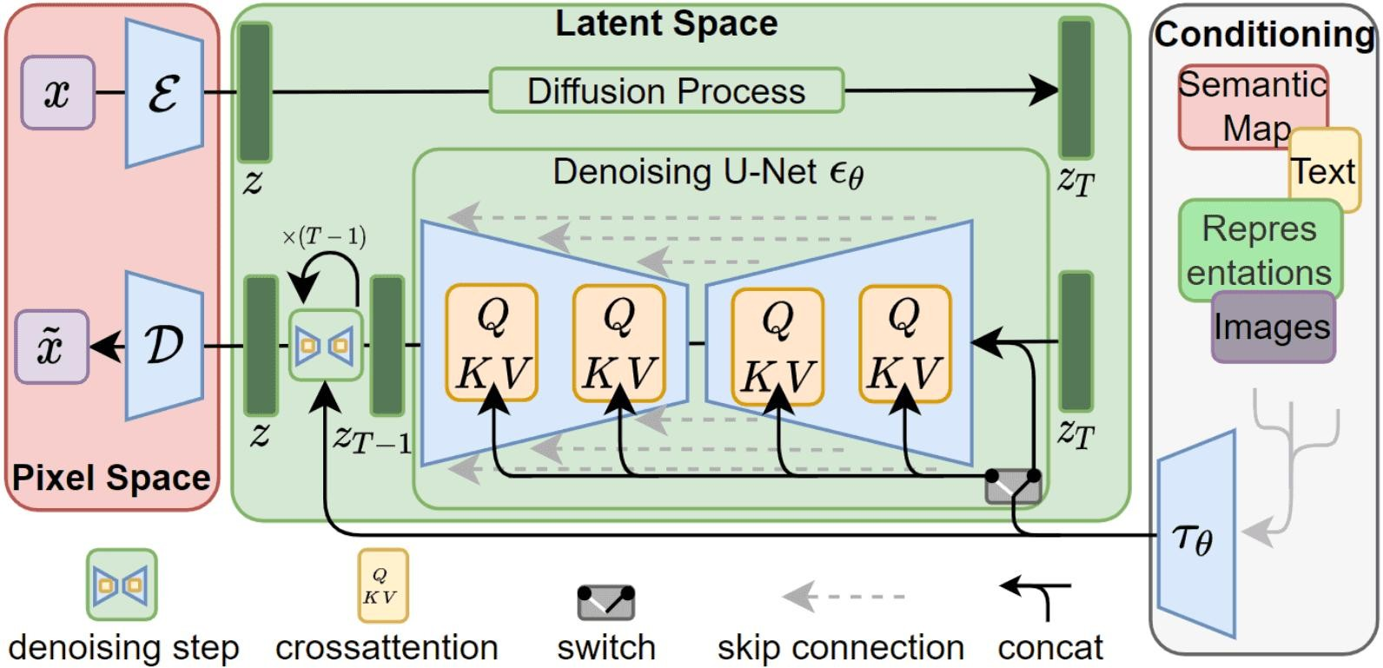
模型训练流程
模型训练：基于扩散模型的主干 U-Net
U-Net 网络模型结构把模 型规模限定；
SD/SDXL 作为经典网络只 公布了推理和微调；
国内主要基于 SD/SDXL 进 行二次创作；

Slide 26
模型训练流程

Slide 27
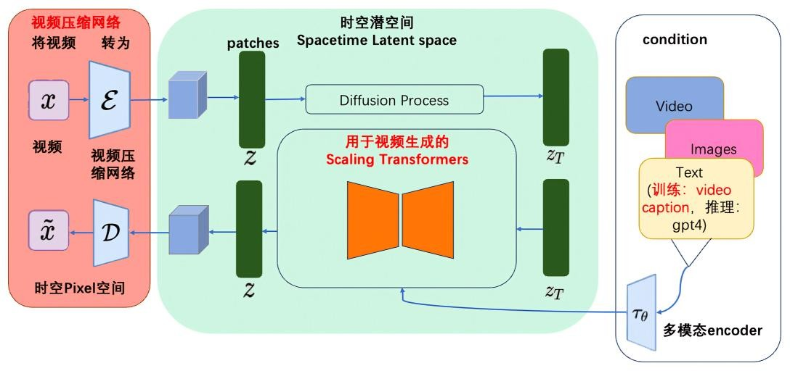
模型训练流程

Slide 28
Sora关键技术拆解

Slide 29
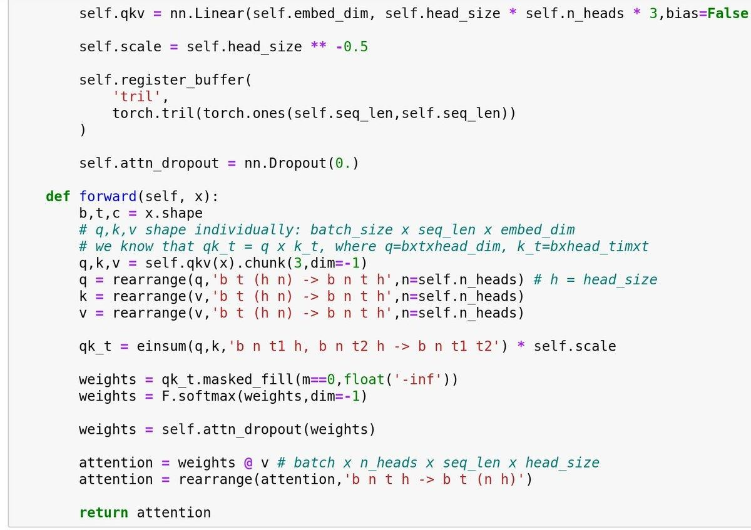
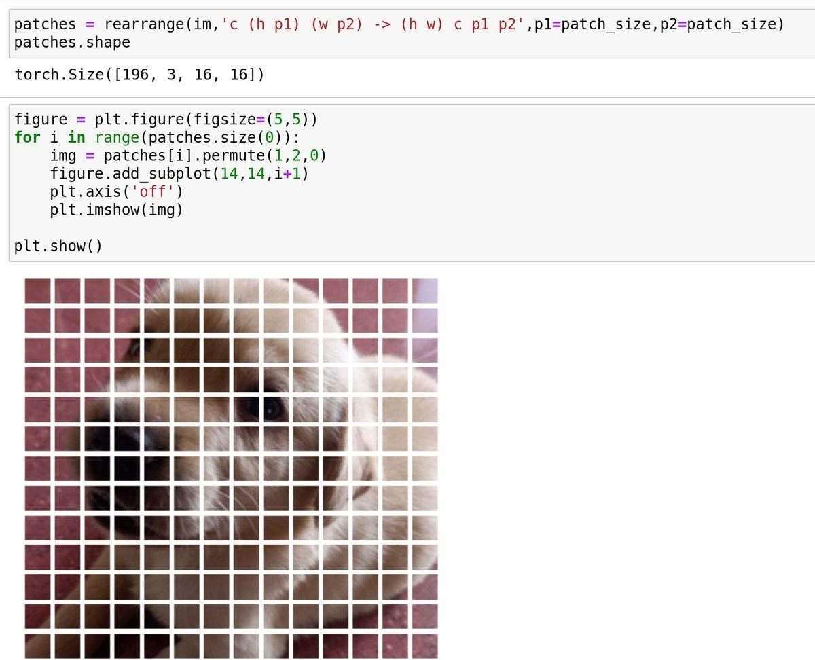
关键技术拆解
einops是一个用于操作张量的库,它的出现可以替代我们平时使用的reshape、view、transpose和 permute等操作
einops支持numpy、pytorch、tensorflow等 y = x.transpose(0, 2, 3, 1) 等同
y = rearrange(x, ‘b c h w -> b h w c’)

Slide 30
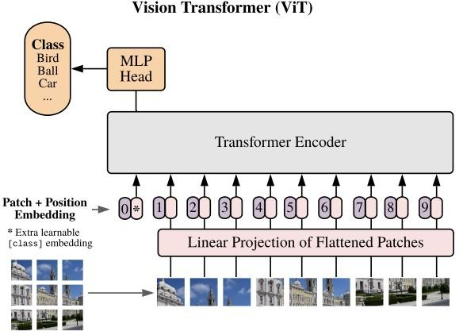
关键技术拆解
ViT 尝试将标准 Transfo rmer 结构直接应用于图 像；
图像被划分为多个 patch 后，将二维 patch 转换 为一维向量作为 Transfo rmer 的输入；
“Vanilla” Vision Transformer Architecture — Credit Dosovitskiy et al., 2021

Slide 31
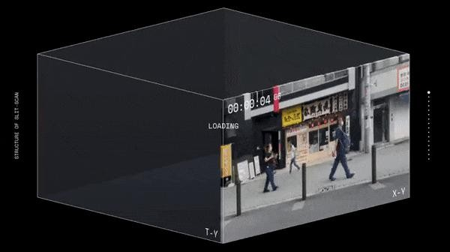
关键技术拆解
理解时空编码：Spacetime latent patches

Slide 32
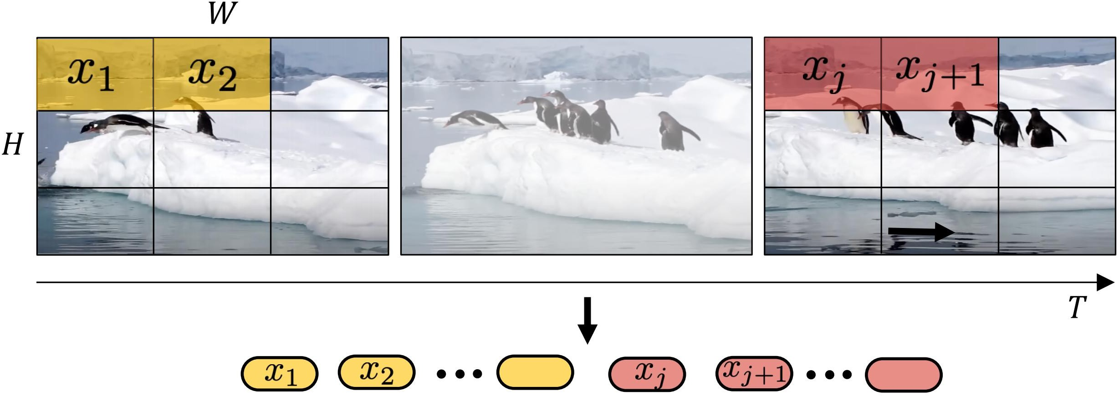
关键技术拆解
摊大饼法：从输入视频剪辑中均匀采样 n_t 个帧，使用与ViT 相同的方法独立地嵌入每个2D帧(embed each 2D frame independently using the same method as ViT)，并将所有这些 token连接在一起

Slide 33
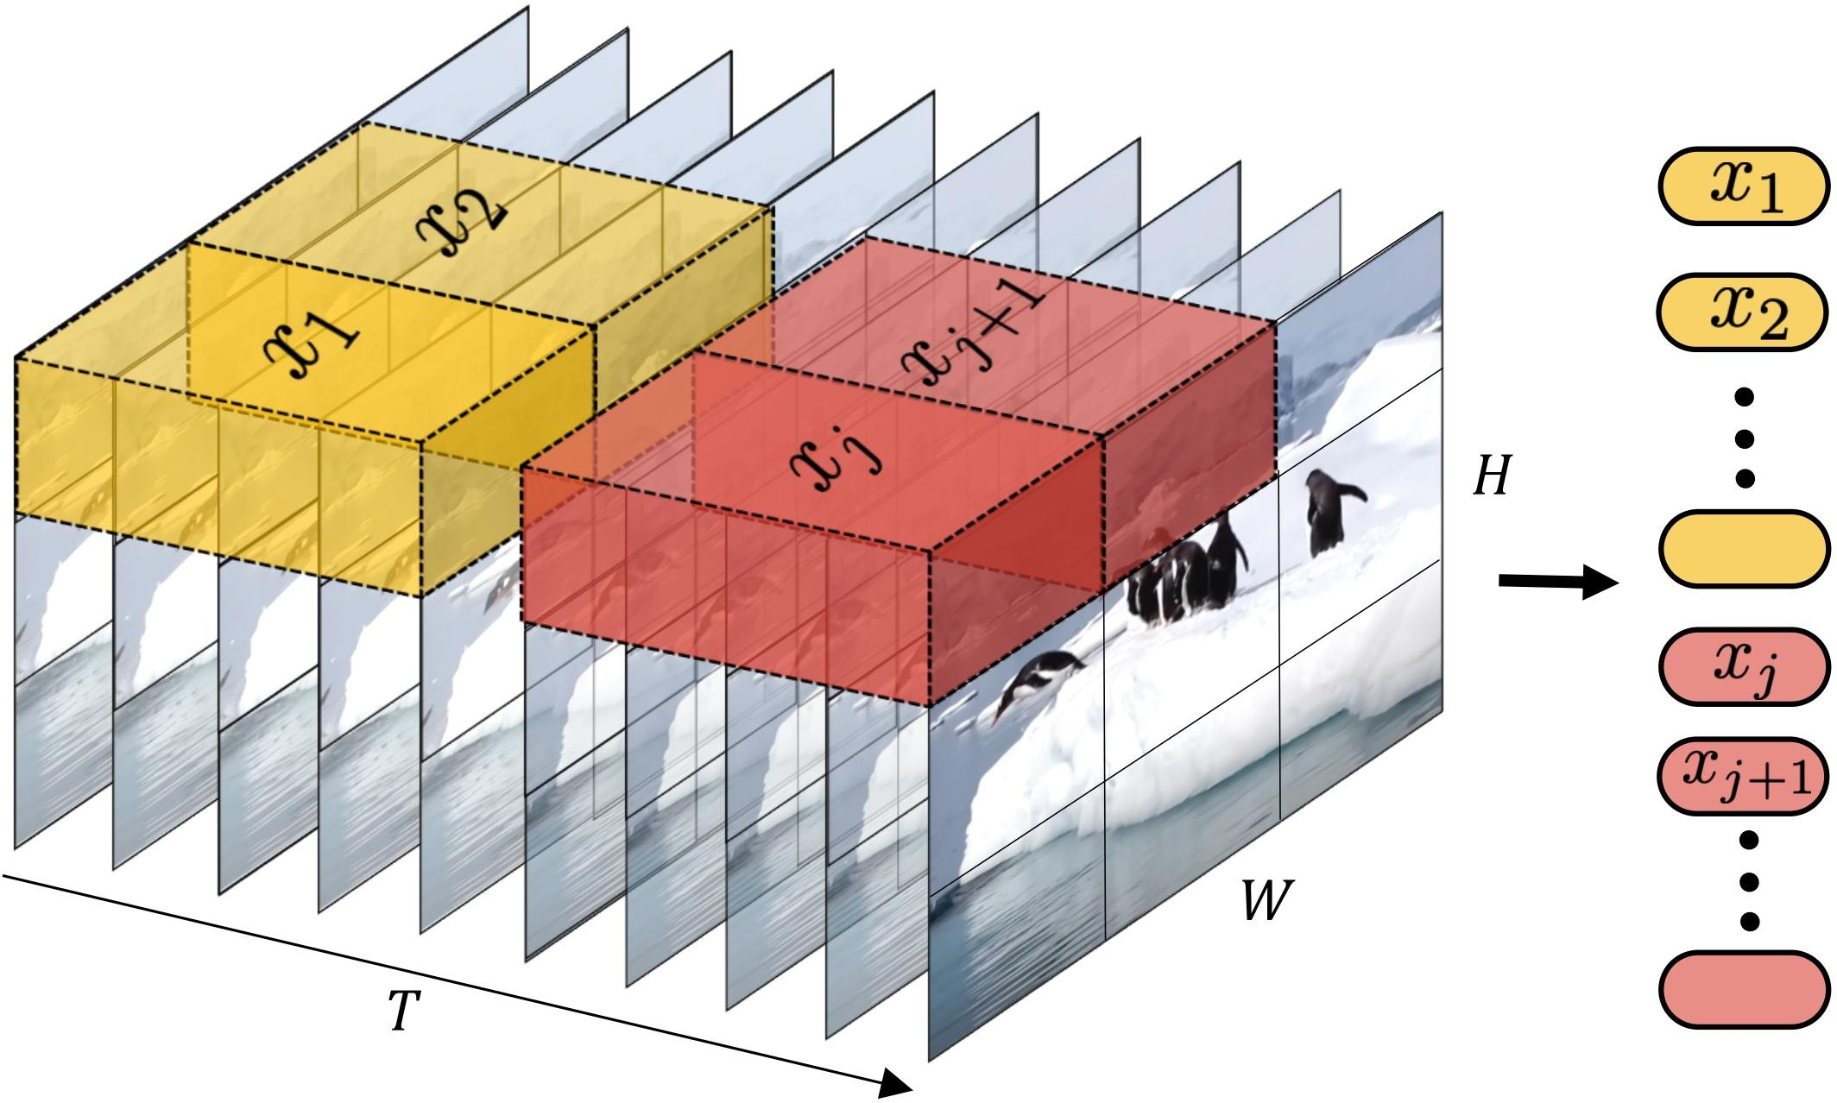
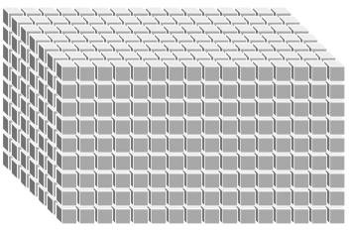
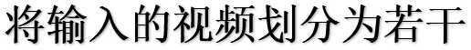
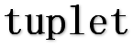
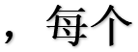
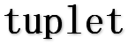

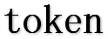


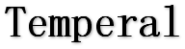
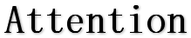
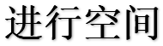


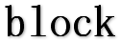
关键技术拆解

Slide 34
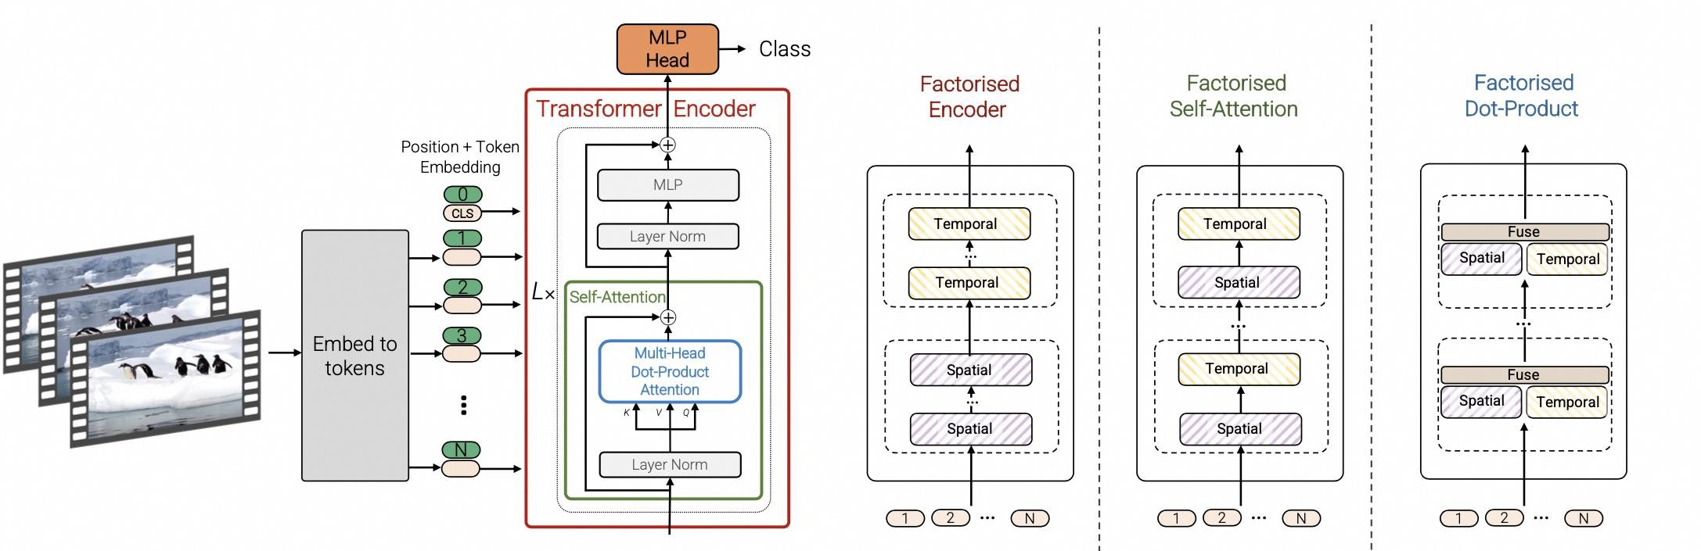

技术报告分析
时空联合建模

Slide 35

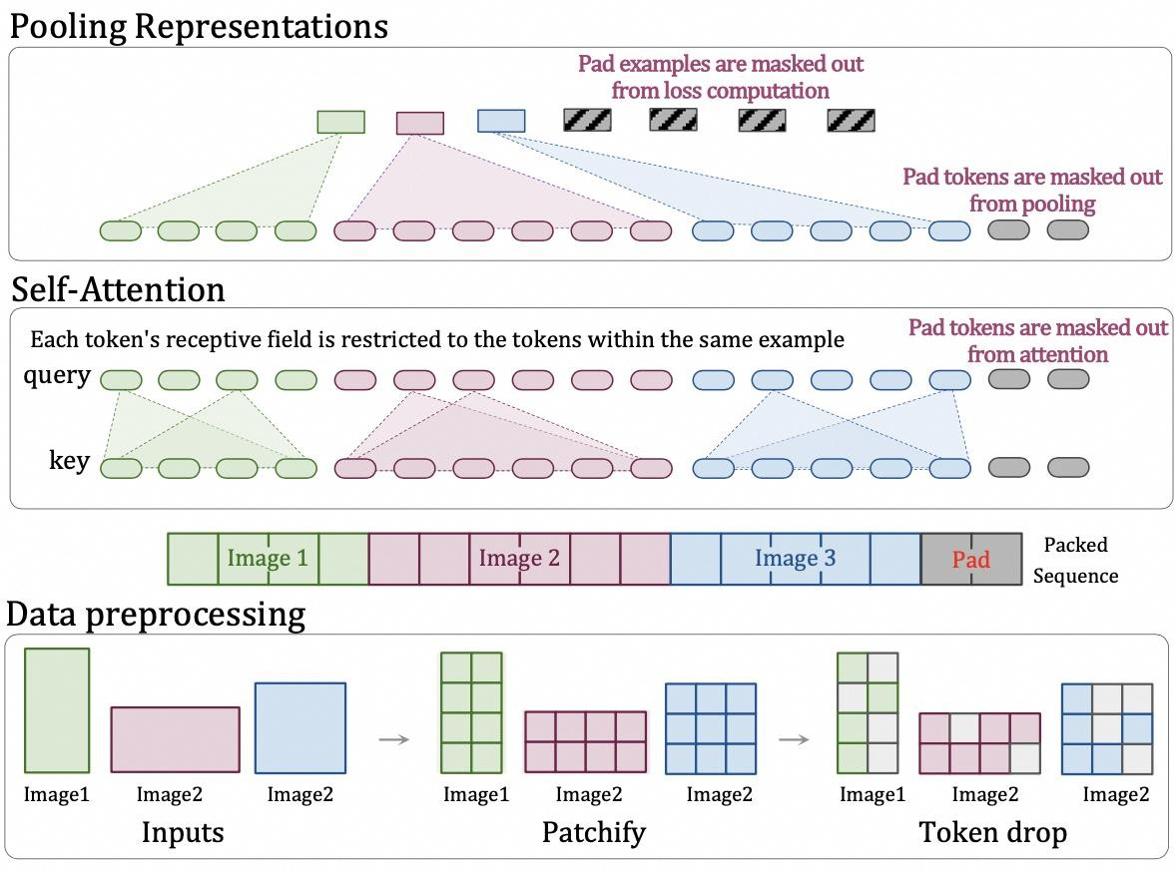

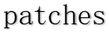
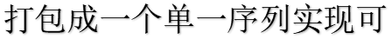
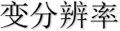




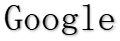

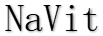
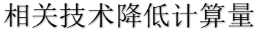

技术报告分析
SORA 支持不同长度、不同分辨率的输入
Dehghani, Mostafa, et al. Patch n‘Pack: NaViT, a Vision Transformer for any Aspect Ratio and R
esolution.
arXiv preprint arXiv:2307.06304 (2023)

Slide 36








技术报告分析
技术难点

Slide 37


技术报告分析
Peebles 在ICCV上发表了一篇 Dit 的工作
该文章在 Technical Report的 Reference中给出
结合 Diffusion Model 和 Transformer，通过 Scale up Model 提升图像生成质量 图像的scaling技术运用到视频场景非常直观，可以确定是 SORA 的技术之一
训练算力Scale up后视频生成质量有所提升

Slide 38


技术报告分析
Diffusion Transformer， = VAE encoder + ViT + DDPM + VAE
DiT 利用 transformer 结构探索新的扩散模型，成功用 transformer 替换 U-Net 主干
•
•
•
•
•
•
例如输入一张256x256x3的图片,经过Encoder后得到对应的latent 推理时输入32x32x4的噪声,得到32x32x4的latent
结合当前的 step t , 输入label y , 经过N个Dit Block通过 MLP 进行输出 得到输出的噪声以及对应的协方差矩阵
经过T个step采样,得到32x32x4的降噪后的latent
在训练时，需要使得去躁后的latent和第一步得到的latent尽可能一致

Slide 39

技术报告分析
网络结构：Diffusion Transformer，DiT
DiT 首先将将每个 patch 空间表示 Latent 输入到第一层网络，以此将空 间输入转换为 tokens 序列。
将标准基于 ViT 的 Patch 和 Position Embedding 应用于所有输入 token，最后将输入 token 由 Transformer 处理。
DiT 还会处理额外信息，e.g. 时间步 长、类别标签、文本语义等。

Slide 40
















技术报告分析
技术难点

Slide 41





技术报告分析
保证视频 一致性
训练数据
模型层不通过多个 Stage 方式来进行视频预测 而是整体预测视频的 Latent
在训练过程中引入 Auto Regressive的task 帮助模型更好地学习视频特征和帧间关系
OpenAI 使用类似 DALLE3 的Cationining 技术 训练了自己的 Video Captioner
用以给视频生成详尽的文本描述
具体可以参考谷歌的W.A.L.T https://arxiv.org/abs/2312.06662

Slide 42

技术报告分析
网络结构： DALLE 2
将文本提示输入文本编码器，该训练过的编码器便将文本提示映射到表示空间；
先验模型将文本编码映射到图像编码，图像编码捕获文本编码中的语义信息；
图像解码模型随机生成一幅从视觉上表现该语义信息的图像；

Slide 43
个人思考与总结

Slide 44

个人思考与总结
思考点 1：算力需求增长
对算力需求增长如何？如 LLM 在服务器形态爆发？推理生产应用端爆发增长？
SORA 模型参数量预计 <30B，模型参数量不会像 LLM 需要千卡/万卡大规模 AI 集群训练（~百卡）；
DALL·E 3 视频文本标注数据有限（<30B），训练数据不像 LLM 可以无监督学习；
OpenAI 尚未公布 SORA 商业化时间，视频生成距离成熟还有时间距离（< 半年）；
目前推理算力比 SD、SDXL 要大2/3个量级，需要结合 AI 训练集群或者 AI 推理集群；
LLM 大语言模型仍然是2024年消耗算力大头，多模态很多工作建立在语言之上；

Slide 45























个人思考与总结
一分钟长度、每秒30帧的视频，平均每帧包含256个token，总计将产生 460k token。 以 34B 模型（这里只是一个猜测），需要7xA100资源推理。
Dit XL 输入 512x512， 训练使用一个 TPU V3-256 Pod， 按照 TFLOPS 换算约等于 105 个 A100。
那么 Sora 需要的训练和微调的资源会是多少?
训练需要 200-400 张 A100 训练时间2-3个月

Slide 46
个人思考与总结
技术总结
Scaling Law：模型规模的增大对视频生成质量的提升具有明确意义，从而很好地解决视 频一致性、连续性等问题；
Data Engine：数据工程很重要，如何设计视频的输入（e.g. 是否截断、长宽比、像素 优化等）、patches 的输入方式、文本描述和文本图像对质量；
AI Infra：AI 系统（AI 框架、AI 编译器、AI 芯片、大模型）工程化能力是很大的技术 壁垒，决定了 Scaling 的规模。
LLM：LLM 大语言模型仍然是核心，多模态（文生图、图生文）都需要文本语义去牵引和 约束生成的内容，CLIP/BLIP/GLIP 等关联模型会持续提升能力；

Slide 47













个人思考与总结
一些社区资源
DataWhale社区Sora学习资源: https://datawhaler.feishu.cn/wiki/RKrCw5YY1iNXD HkeYA5cOF4qnkb#KljXdPfWJo62zwxdzYIc7djgnlf
SORA 给我的启发

Slide 48






















技术报告分析

Slide 49
Thank you

